Slide 1
Структура и содержание контрольных измерительных материалов ЕГЭ и ОГЭ
2020 года
Ефимова И.Е.,
член ГМО иностранных языков,
руководитель СП МП ИЯ
МАОУ «Гимназия № 26 г. Челябинска»,
учитель английского языка

Slide 2
Характеристика структуры и содержание Ким Егэ
Экзаменационная работа состоит из
2х частей:
Устная:
Раздел «Говорение»
Задание 1 – чтение вслух небольшого текста научно-популярного характера.
Задание 2 – задать 5 вопросов
Задание 3 – описание фотографии
Задание 4 – сравнение двух фото
Письменная:
Раздел 1 «Аудирование»
Раздел 2 «Чтение»
Раздел 3 «Грамматика и лексика»
Задания 4 «Письмо»

Slide 3
Структура и содержание контрольных измерительных материалов ЕГЭ 2020 года
В структуре и содержании КИМ изменений нет!!!
Уровень сложности заданий 32-38 изменён с
повышенного на высокий с целью более точной
дифференциации участников экзамена по уровню языковых навыков.

Slide 4
Распределение времени на экзамене
EXAM: 10.20 – 13.20
10.20-10.50 – LISTENING - ПЕРЕНОСИМ ОТВЕТЫ В БЛАНК № 1
10.5 – 11.30 – READING - ПЕРЕНОСИМ ОТВЕТЫ В БЛАНК № 1
11.30 – 12.00 – GRAMMAR&VOCABULARY - ПЕРЕНОСИМ ОТВЕТЫ В БЛАНК № 1 (REMEMBER: ВЫПОЛНИТЬ И ПЕРЕНЕСТИ ОТВЕТЫ)
12.00-12.15 – личное письмо TASK 39 - СРАЗУ В БЛАНКЕ 2 (в КИМЕ
ТОЛЬКО ПОДЧЕРКНУТЬ КЛЮЧЕВЫЕ СЛОВА В ЗАДАНИИ, можно
написать ТРИ вопроса)
12.15-12.20 – ИДЕЯ ПЯТИ МИНУТ!!!! ЗАДАНИЕ – определиться с 40.1 или 40.2!
12.20-12.40 – ЧЕРНОВИК ЗАДАНИЯ 40 (ЭССЕ)
12.40-13.10 – ЭССЕ В БЛАНК ОТВЕТОВ № 2
13.10 -13.20 – ПРОВЕРКА ВСЕХ ЗАДАНИЙ

Slide 5
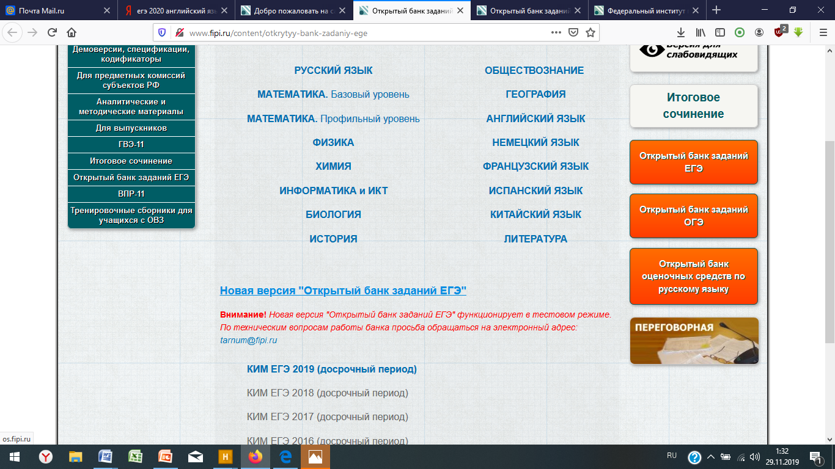

Slide 6
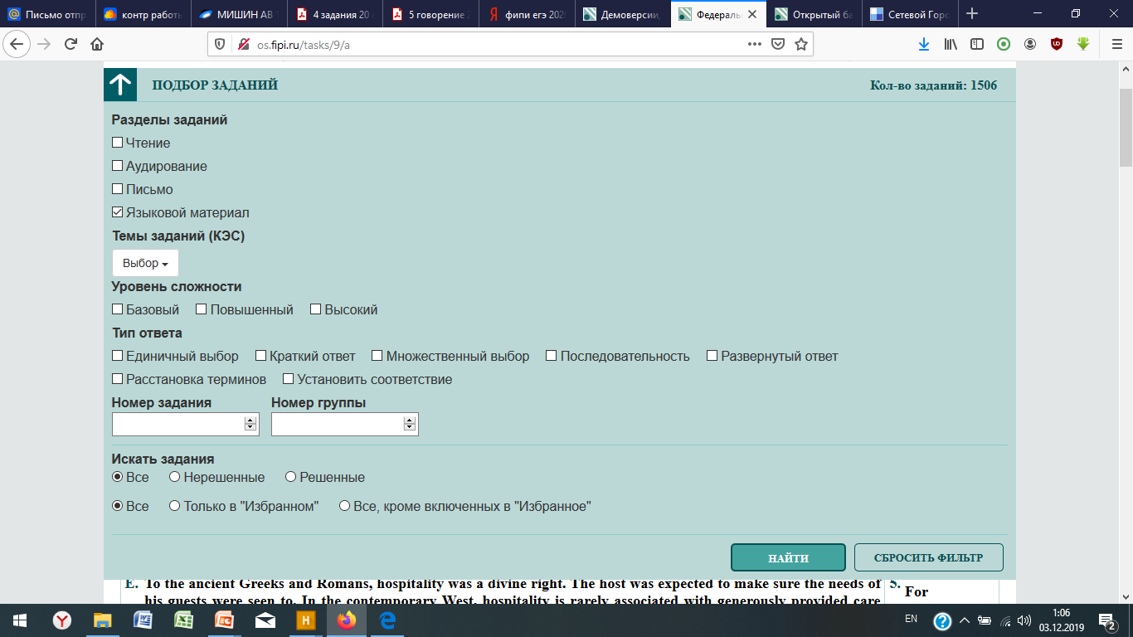

Slide 7
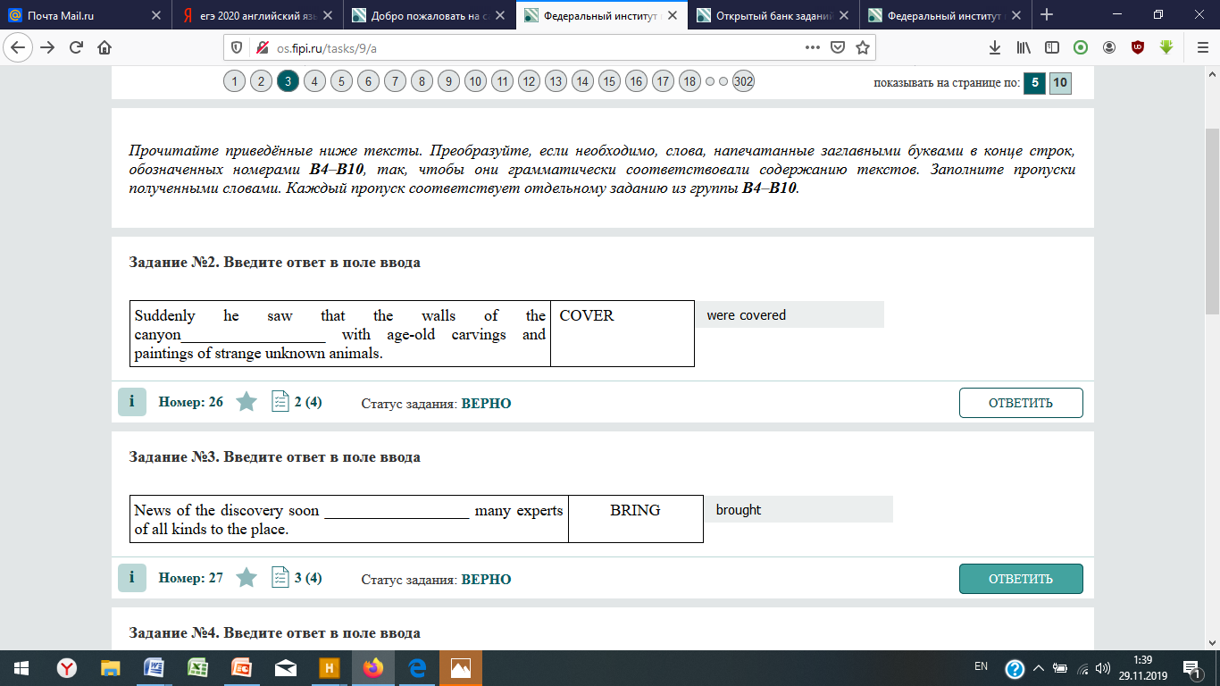

Slide 8
Структура и содержание контрольных измерительных материалов ОГЭ
2020 года

Slide 9
Характеристика структуры и содержание Ким огэ
Экзаменационная работа состоит из
2х частей:
Письменная:
Раздел 1 (задания по аудированию)
Раздел 2 (задания по чтению)
Раздел 3 (задания по лексике и грамматике)
Задания 4 (задание по письменной речи)
Устная:
Раздел 5
(задания по говорению)

Slide 10
Изменения в огэ 2020 по сравнению с 2019 годом
В экзаменационной работе 2020 г. были внесены изменения в раздел 2 («Задания по чтению»)
1) задание 9:
участникам ОГЭ предлагается осуществить информационный поиск и определить, в каком из шести письменных текстов содержится ответ на предложенный вопрос (в задании есть один лишний вопрос).
Максимальное количество баллов за выполнение задания –6 баллов;
2) уменьшен объём текста для чтения к заданиям на определение соответствия утверждений прочитанному тексту;
уменьшено до 7 количество заданий на определение соответствия утверждений прочитанному тексту (соответствует / не соответствует / в тексте не сказано).
Максимальное количество баллов за выполнение заданий 10–16 –7баллов.

Slide 11
Изменения в огэ 2020 по сравнению с 2019 годом
В экзаменационной работе 2020 г. были внесены изменения в раздел 5 («Задания по говорению»).
В разделе 5 («Задания по говорению» - создание связного монологического высказывания) добавлен один аспект.
WHAT YOUR ATTITUDE TO…
В связи с этим соответствующие изменения были внесены в критерии оценивания задания ( в критерий «Решение коммуникативной задачи»).
Максимальное количество баллов за выполнение задания 3 НЕ ИЗМЕНИЛОСЬ!

Slide 12
Распределение заданий
Раздел работы | Кол-во заданий | Тип заданий | Максимальный балл
Р.1 аудирование | 8 | КО | 15
Р.2 чтение | 8 | КО | 13
Р.3 грамматика и лексика | 15 | КО | 15
Р.4 письмо | 1 | РО | 10
Р.5 говорение | 3 | РО | 15
 | 35 |  | 68
Максимальное количество баллов (68 баллов)
Письменная часть | 53
Устная часть | 15

Slide 13
Система оценивания выполнения отдельных заданий и экзаменационной работы в целом
За верное выполнение каждого задания с выбором ответа и с кратким ответом – 1 балл.
Орфографическая ошибка в кратком ответе – 0 баллов!!!
Раздел 4 (задание 32 – личное письмо), раздел 5 (задание 3 – монологическое высказывание) – при получении экзаменуемым 0 баллов по критерию «Решение коммуникативной задачи» всё задание оцениваются в
0 баллов!!!

Slide 14
Шкала пересчета первичного балла за выполнение экзаменационной работы в отметку по 5балльной шкале
ИНОСТРАННЫЙ ЯЗЫК
(АНГЛИЙСКИЙ, НЕМЕЦКИЙ, ФРАНЦУЗСКИЙ, ИСПАНСКИЙ)
Максимальное количество баллов, которое может получить экзаменуемый за выполнение всей экзаменационной работы – 68баллов.
Результаты экзамена могут быть использованы при приеме обучающихся в профильные классы средней школы. Ориентиром при отборе в профильные классы может быть показатель, нижняя граница которого соответствует 55баллов.
Отметка по 5балльной шкале | 2 | 3 | 4 | 5
Суммарный первичный балл за работу в целом | 0-28 | 29-45 | 46-57 | 58-68

Slide 15
Структура и содержание контрольных измерительных материалов ЕГЭ и ОГЭ
2020 года
Ефимова И.Е.,
член ГМО иностранных языков,
руководитель СП МП ИЯ
МАОУ «Гимназия № 26 г. Челябинска»,
учитель английского языка

